Slide 1

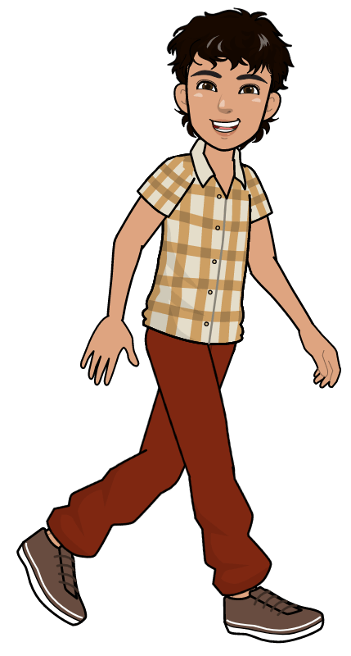
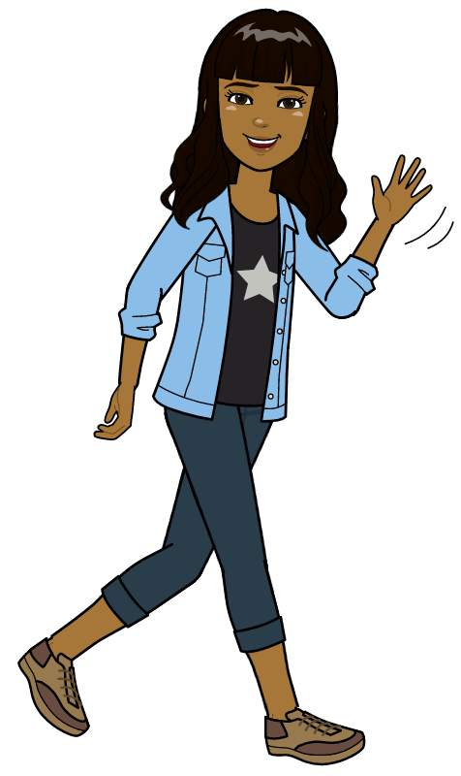
Comment s'améliorer à résoudre des problèmes de mathématiques ?
?
Notes:
Gurvan : Comment s'améliorer à résoudre des problèmes de mathématiques

Slide 2
?
Notes:
Gurvan : Pour chercher comment s'améliorer à résoudre des problèmes de mathématiques partons d'un exemple :

Slide 3
Hier pendant la récréation j'ai joué avec 3 amis aux billes, je suis arrivé avec 10 billes et j'en ai gagné 7. Combien de billes avais-je à la fin de la récréation ?
?
Notes:
Gurvan : Voici un petit problème simple que je vais te lire ,,,,,,,

Slide 4
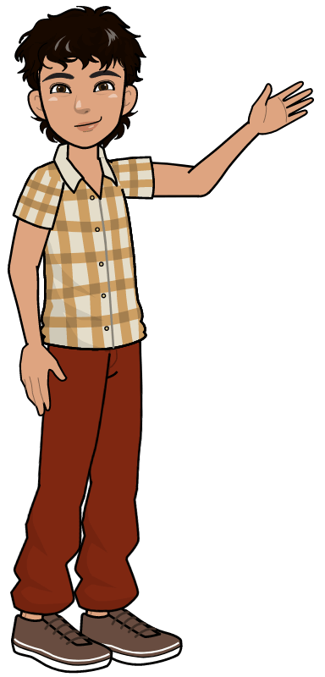

?
Hier pendant la récréation j'ai joué avec 3 amis aux billes, je suis arrivé avec 10 billes et j'en ai gagné 7. Combien de billes avais-je à la fin de la récréation ?
On commence toujours par vérifier que l'on comprend de quoi on parle :
Notes:
Romane : On commence toujours par vérifier que l'on comprend de quoi on parle !

Slide 5
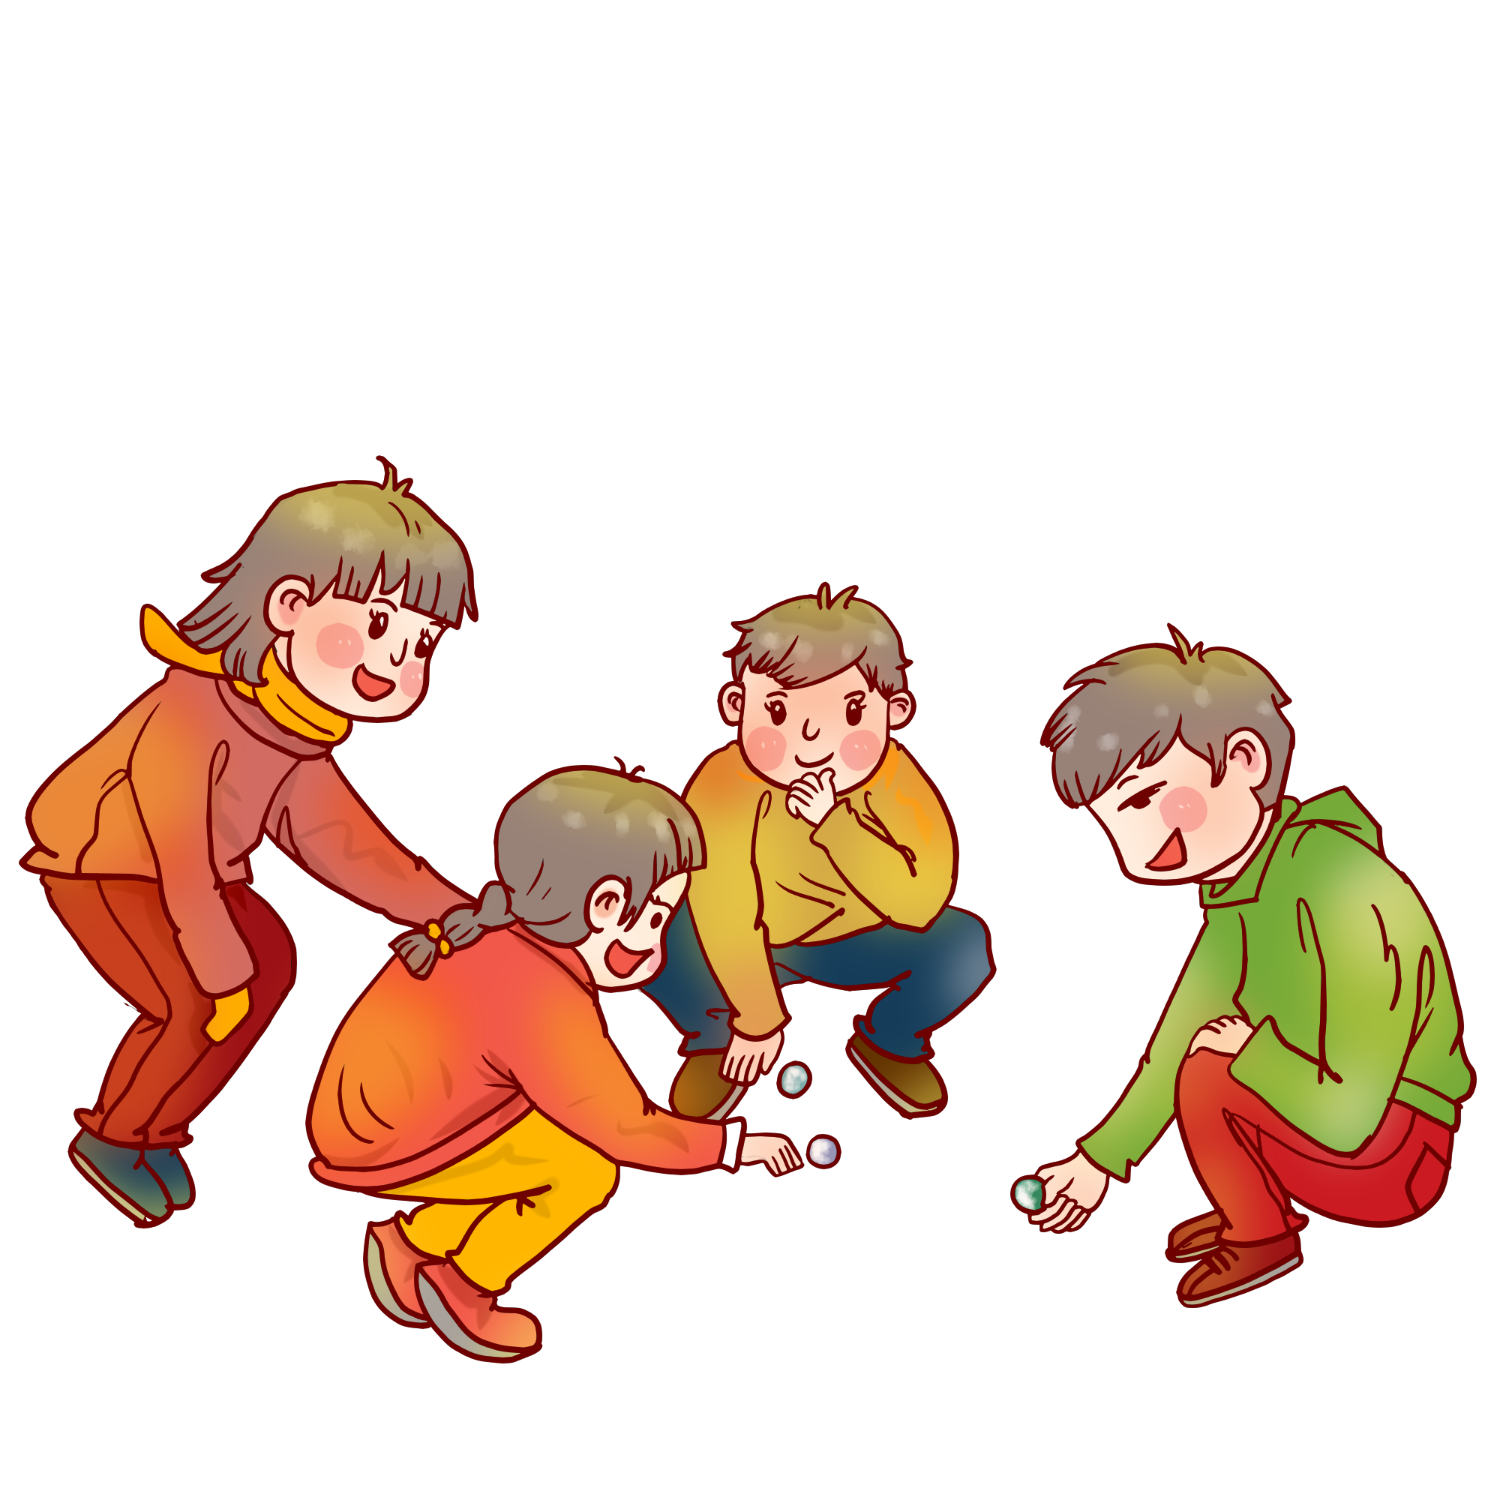
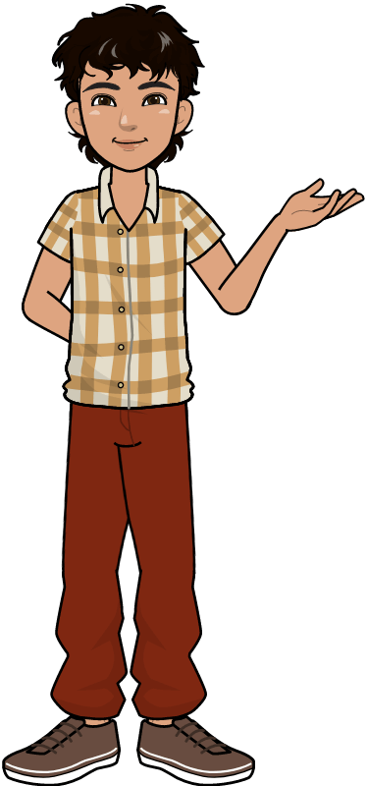
amis
billes
Hier pendant la récréation j'ai joué avec 3 amis aux billes, je suis arrivé avec 10 billes et j'en ai gagné 7. Combien de billes avais-je à la fin de la récréation ?
gagné
récréation
Notes:
Romane : ici on parle d'amis, de billes gagnées et d'une récréation. Donc on peut continuer !

Slide 6
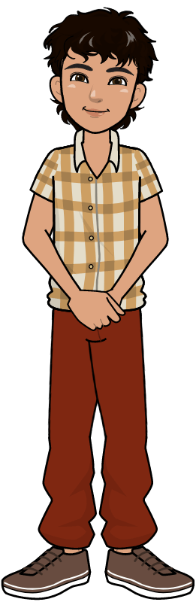
Hier pendant la récréation j'ai joué avec 3 amis aux billes, je suis arrivé avec 10 billes et j'en ai gagné 7. Combien de billes avais-je à la fin de la récréation ?
?
Et ce que l'on nous demande !
Notes:
Gabrielle : oui mais il faut aussi comprendre ce qu'on nous demande !

Slide 7
Combien de billes à la fin de la récréation.
Hier pendant la récréation j'ai joué avec 3 amis aux billes, je suis arrivé avec 10 billes et j'en ai gagné 7. Combien de billes avais-je à la fin de la récréation ?
Et ce que l'on nous demande !
Notes:
Gabrielle : Combien de billes avais-je à la fin de la récréation ? bon ça ça va ....

Slide 8
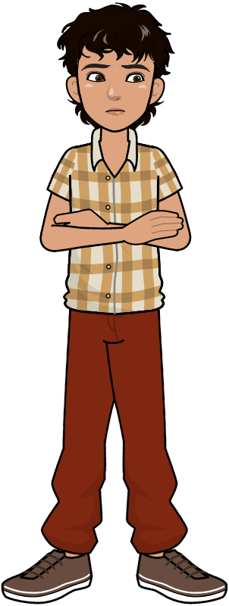
Hier pendant la récréation j'ai joué avec 3 amis aux billes, je suis arrivé avec 10 billes et j'en ai gagné 7. Combien de billes avais-je à la fin de la récréation ?
?
Mais ça ne suffit pas pour nous dire quel calcul il faut faire ....
Notes:
Romane : d'accord, mais cela ne suffit pas pour nous dire quel calcul il faut faire !

Slide 9
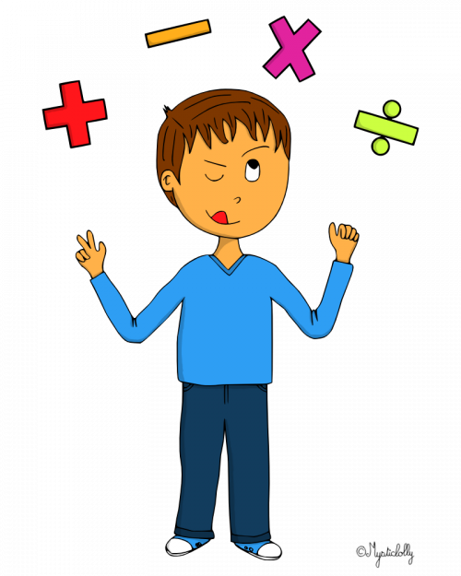
Hier pendant la récréation j'ai joué avec 3 amis aux billes, je suis arrivé avec 10 billes et j'en ai gagné 7. Combien de billes avais-je à la fin de la récréation ?
?
Mais ça ne suffit pas pour nous dire quel calcul il faut faire ....
Notes:
Romane : d'accord, mais cela ne suffit pas pour nous dire quel calcul il faut faire !

Slide 10
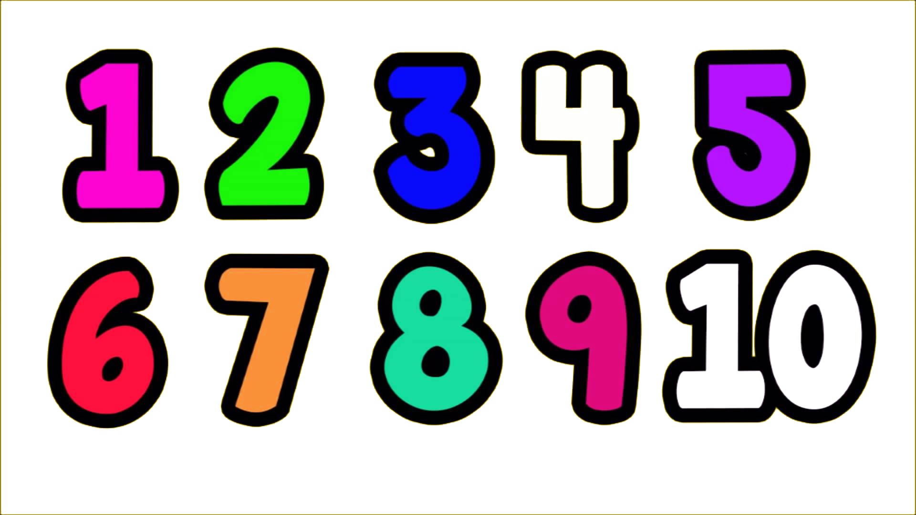

Hier pendant la récréation j'ai joué avec 3 amis aux billes, je suis arrivé avec 10 billes et j'en ai gagné 7. Combien de billes avais-je à la fin de la récréation ?
?
Ni avec quels nombres !
Notes:
Gabrielle : ni d'ailleurs avec quels nombres je vais effectuer ce calcul !

Slide 11
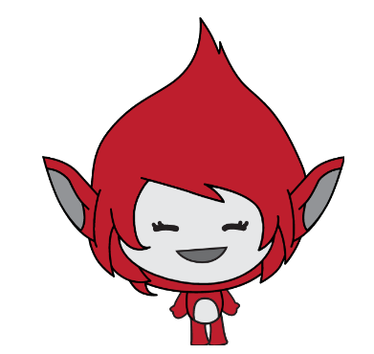
Hier pendant la récréation j'ai joué avec 3 amis aux billes, je suis arrivé avec 10 billes et j'en ai gagné 7. Combien de billes avais-je à la fin de la récréation ?
?
Le calcul qu'il faut faire n'est pas dit dans l'énoncé !
Notes:
Gurvan : He oui, le calcul qu'il faut faire n'est pas dit dans l'énoncé !

Slide 12
Hier pendant la récréation j'ai joué avec 3 amis aux billes, je suis arrivé avec 10 billes et j'en ai gagné 7. Combien de billes avais-je à la fin de la récréation ?
?
Le calcul qu'il faut faire n'est pas dit dans l'énoncé !
Et en plus on ne sait pas quels nombres il faut utiliser !
Notes:
Gurvan : et en plus on ne sait pas quels nombres il faut utiliser !

Slide 13
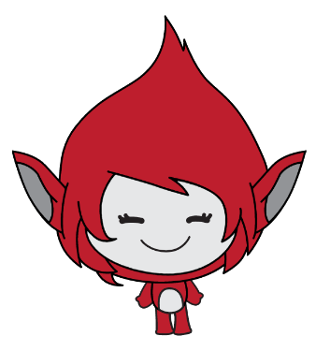
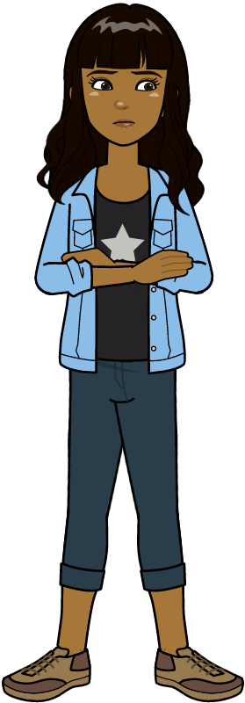
Hier pendant la récréation j'ai joué avec 3 amis aux billes, je suis arrivé avec 10 billes et j'en ai gagné 7. Combien de billes avais-je à la fin de la récréation ?
?
Alors , il faut re raconter l'histoire !
Plus simplement !
Notes:
Romane : Il faut re raconter l'histoire !
Gabrielle : plus simplement !

Slide 14
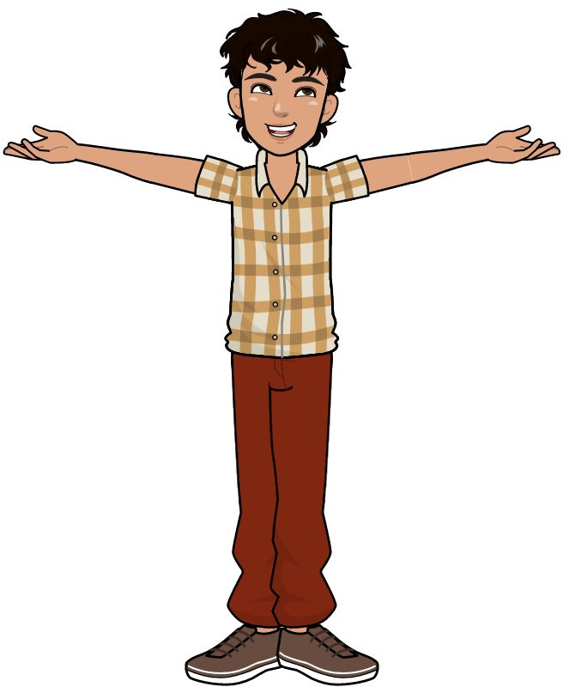
Hier pendant la récréation j'ai joué avec 3 amis aux billes, je suis arrivé avec 10 billes et j'en ai gagné 7. Combien de billes avais-je à la fin de la récréation ?
Avec un dessin !
Notes:
Romane : avec un dessin ! tout simplement !

Slide 15

Hier pendant la récréation j'ai joué avec 3 amis aux billes, je suis arrivé avec 10 billes et j'en ai gagné 7. Combien de billes avais-je à la fin de la récréation ?
Avec un dessin !

Slide 16
Hier pendant la récréation j'ai joué avec 3 amis aux billes, je suis arrivé avec 10 billes et j'en ai gagné 7. Combien de billes avais-je à la fin de la récréation ?
Avec un dessin !
HUM !
Notes:
Gabrielle : hum .....

Slide 17

Hier pendant la récréation j'ai joué avec 3 amis aux billes, je suis arrivé avec 10 billes et j'en ai gagné 7. Combien de billes avais-je à la fin de la récréation ?
C'est un peu long à faire non ?
Notes:
Gabrielle : C'est un peu long à faire un dessin ? non ?

Slide 18
Hier pendant la récréation j'ai joué avec 3 amis aux billes, je suis arrivé avec 10 billes et j'en ai gagné 7. Combien de billes avais-je à la fin de la récréation ?
C'est un peu long à faire non ?
Avec tous les détails ? Et les couleurs aussi ?
Notes:
Gabrielle : et avec tous les détails ? et les couleurs aussi ?

Slide 19
Hier pendant la récréation j'ai joué avec 3 amis aux billes, je suis arrivé avec 10 billes et j'en ai gagné 7. Combien de billes avais-je à la fin de la récréation ?
Non, beaucoup plus simple, sans les détails et uniquement avec les informations utiles !
Notes:
Gurvan : Non ... beaucoup plus simple ... sans les détails ni les couleurs ! mais uniquement avec les informations utiles !

Slide 20
Hier pendant la récréation j'ai joué avec 3 amis aux billes, je suis arrivé avec 10 billes et j'en ai gagné 7. Combien de billes avais-je à la fin de la récréation ?
Sur ta feuille, tu vas faire un schéma !
Notes:
Gurvan : sur une feuille on va faire un schéma !

Slide 21
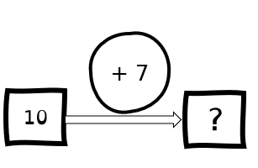
Hier pendant la récréation j'ai joué avec 3 amis aux billes, je suis arrivé avec 10 billes et j'en ai gagné 7. Combien de billes avais-je à la fin de la récréation ?
Dans un schéma, on ne garde que ce qui compte pour nous aider à comprendre !
Notes:
Gurvan : dans un schéma on ne garde que ce qui compte pour nous aider à comprendre ...

Slide 22
Hier pendant la récréation j'ai joué avec 3 amis aux billes, je suis arrivé avec 10 billes et j'en ai gagné 7. Combien de billes avais-je à la fin de la récréation ?
Dans ce schéma, on ne garde que ce qui compte pour nous aider à comprendre !
Notes:
Gurvan : c'est à dire les nombres qui sont utiles ...

Slide 23
Hier pendant la récréation j'ai joué avec 3 amis aux billes, je suis arrivé avec 10 billes et j'en ai gagné 7. Combien de billes avais-je à la fin de la récréation ?
Dans ce schéma, on ne garde que ce qui compte pour nous aider à comprendre !
Notes:
Gurvan : et les relations entre ces nombres ! Un schéma sert à mieux comprendre l'histoire avec uniquement ce qui est nécessaire ...

Slide 24
Hier pendant la récréation j'ai joué avec 3 amis aux billes, je suis arrivé avec 10 billes et j'en ai gagné 7. Combien de billes avais-je à la fin de la récréation ?
Par exemple, le fait de jouer avec 3 amis ici ne m'aide pas du tout !
Notes:
Gabrielle : Par exemple .... le fait de jouer avec 3 amis ne m'aide pas du tout !

Slide 25
Hier pendant la récréation j'ai joué avec 3 amis aux billes, je suis arrivé avec 10 billes et j'en ai gagné 7. Combien de billes avais-je à la fin de la récréation ?
Par exemple, le fait d'avoir 3 amis ici ne m'aide pas du tout !
Donc pas de 3 amis dans le schéma !
Notes:
Romane : Donc pas de 3 amis sur le schéma !

Slide 26
Hier pendant la récréation j'ai joué avec 3 amis aux billes, je suis arrivé avec 10 billes et j'en ai gagné 7. Combien de billes avais-je à la fin de la récréation ?
Oui c'est ça ! Le schéma ne contient que les informations indispensables, et va t'aider à trouver quel calcul il faut faire !
Notes:
Gurvan : Oui c'est ça .....

Slide 27
Hier pendant la récréation j'ai joué avec 3 amis aux billes, je suis arrivé avec 10 billes et j'en ai gagné 7. Combien de billes avais-je à la fin de la récréation ?
Mais dis-moi, cela veut dire que je dois toujours faire un schéma sur une feuille?
Notes:
Romane : oui d'accord .... mais dis moi ... cela veut dire que je dois TOUJOURS faire un schéma sur une feuille ?

Slide 28
Hier pendant la récréation j'ai joué avec 3 amis aux billes, je suis arrivé avec 10 billes et j'en ai gagné 7. Combien de billes avais-je à la fin de la récréation ?
Non, je t'explique comment cela va se passer ...
Notes:
Gurvan

Slide 29
Hier pendant la récréation j'ai joué avec 3 amis aux billes, je suis arrivé avec 10 billes et j'en ai gagné 7. Combien de billes avais-je à la fin de la récréation ?
Donc au début tu vas tracer le schéma sur ta feuille
Notes:
Gurvan

Slide 30
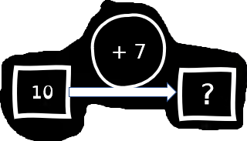

Hier pendant la récréation j'ai joué avec 3 amis aux billes, je suis arrivé avec 10 billes et j'en ai gagné 7. Combien de billes avais-je à la fin de la récréation ?
Au fur et à mesure ...
Notes:
Gurvan

Slide 31
Hier pendant la récréation j'ai joué avec 3 amis aux billes, je suis arrivé avec 10 billes et j'en ai gagné 7. Combien de billes avais-je à la fin de la récréation ?
Tu en auras moins en moins besoin !
Notes:
Gurvan

Slide 32
Hier pendant la récréation j'ai joué avec 3 amis aux billes, je suis arrivé avec 10 billes et j'en ai gagné 7. Combien de billes avais-je à la fin de la récréation ?
Et puis au fur et à mesure tu en auras moins besoin !
Car tu commenceras à le faire directement dans ta tête !
Notes:
Gurvan

Slide 33
Hier pendant la récréation j'ai joué avec 3 amis aux billes, je suis arrivé avec 10 billes et j'en ai gagné 7. Combien de billes avais-je à la fin de la récréation ?
Et puis au fur et à mesure tu en auras moins besoin !
Car tu commenceras à le faire directement dans ta tête !
Notes:
Gurvan

Slide 34
Hier pendant la récréation j'ai joué avec 3 amis aux billes, je suis arrivé avec 10 billes et j'en ai gagné 7. Combien de billes avais-je à la fin de la récréation ?
Le but est de ne plus avoir besoin de le faire sur une feuille, mais directement dans ta tête !

Slide 35
Hier pendant la récréation j'ai joué avec 3 amis aux billes, je suis arrivé avec 10 billes et j'en ai gagné 7. Combien de billes avais-je à la fin de la récréation ?

Slide 36
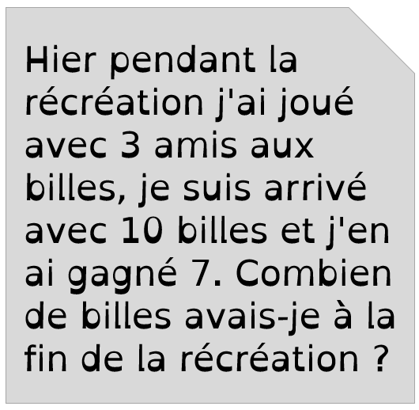
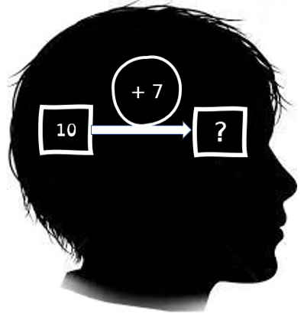

Pour résumer !
Notes:
Gurvan

Slide 37



On va apprendre et s'entrainer à faire des schémas à partir d'énoncés de problèmes de mathématiques
Notes:
Romane :

Slide 38

Ces schémas vont nous aider à trouver le bon calcul avec les bons nombres ...
Notes:
Romane

Slide 39
Au fur et à mesure j'aurai de moins en moins besoin de faire le schéma ....
Notes:
Gabrielle

Slide 40
Au fur et à mesure j'aurai de moins en moins besoin de faire le schéma ....

Slide 41
Et à un moment plus du tout !
Notes:
Gabrielle

Slide 42
Oui mais qui va me dire que je n'ai plus besoin de faire un schéma ?
Notes:
Romane

Slide 43
Au début tout le monde va devoir faire les schémas
Notes:
Gurvan

Slide 44
Au début tout le monde va devoir faire les schémas
Et chacun, à sa vitesse pourra avec le maitre décider de ne plus faire de schéma ...à condition d'être capable choisir le bon calcul !
Notes:
Gurvan

Slide 45
Oui, et bien sûr je peux toujours changer d'avis et tracer un schéma si je trouve un problème un peu plus difficile !
Notes:
Romane
Gabrielle

Slide 46
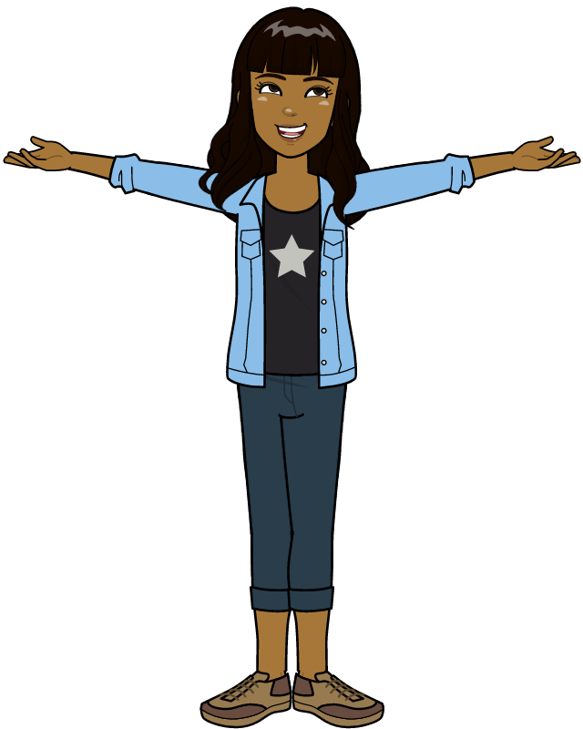
Oui, et bien sûr je peux toujours changer d'avis et tracer un schéma si je trouve un problème un peu plus difficile !
Et puis quand je serai à l'aise, je pourrai transformer et adapter les schémas qu'on m'a appris !
Notes:
Romane
Gabrielle

